Slide 1
Project2实验讲解
Project2:User Program

Slide 2
目录
CONTENTS
01
实验环境介绍
02
实验内容介绍

Slide 3
实验环境介绍
01

Slide 4
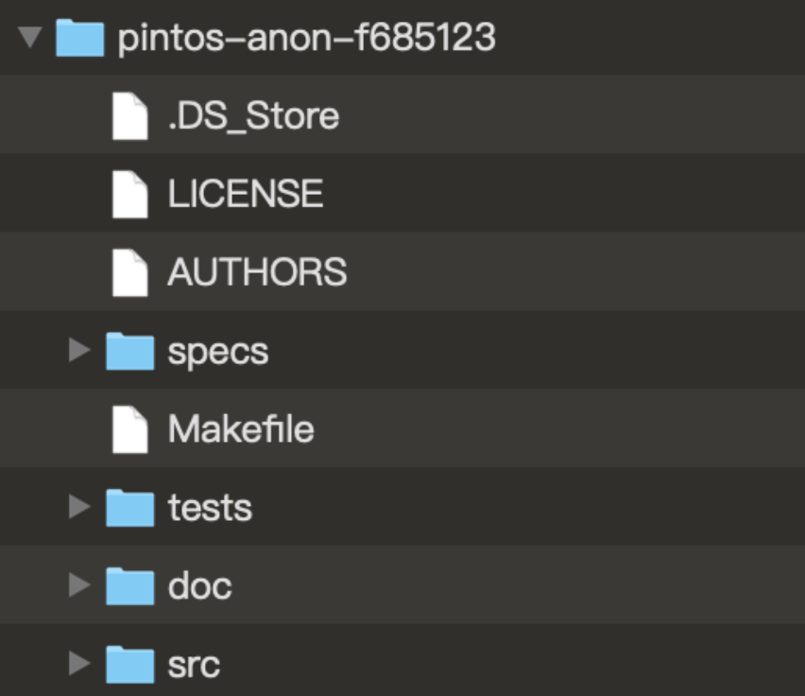
Pintos实验环境介绍
Pintos是一个小型的操作系统，其运行在x86硬件模拟器bochs之上。Pintos的源码结构如右图所示，其已经实现了一个功能较少的操作系统，我们要做的事情就是给这个操作系统添加功能。实验中需要修改的代码都在src目录之下。对于第一次实验，要修改的文件主要集中在src/threads目录和src/devices目录之下。

Slide 5
Pintos常用目录介绍
目录 | 目录内容
src/devices | 包含一些与硬件交互的内容
src/examples | 包含pintos对一些常用shell命令的实现，
src/filesys | 包含pintos中对文件系统的实现
src/lib | 包含c语言中的一些标准库
src/tests | 包含各实验的测试文件
src/threads | 包含Pintos对于内核线程的实现
src/userprog | 包含Pintos对于用户线程的实现

Slide 6
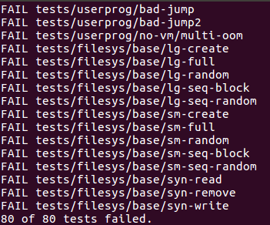
其他注意事项
实验开始之前，同学们需要检查src/userprog/Make.vars中最后一行代码，看看其调用的是否是bochs，需要将其改成下面的样子。
SIMULATOR = --bochs
建议用一个空白的pintos系统来实现，以防止P1对P2的影响。
第一次实验的运行方式为：
进入src/userprog目录
使用make clean命令清除上次编译后得到的信息
使用make命令对文件进行编译
使用make check检查过点情况，P2在未完成一部分代码时，无法通过所有测试点：

Slide 7
实验内容介绍
02

Slide 8
Pintos系统结构介绍
和市面上常见的操作系统类似，Pintos将整个体系分为了用户态和内核态，用户态的程序通过系统调用获得内核的服务。Pintos内核主要有进程管理、内存管理、文件系统、设备驱动程序四个部分，本次实验主要涉及到系统调用部分。

Slide 9
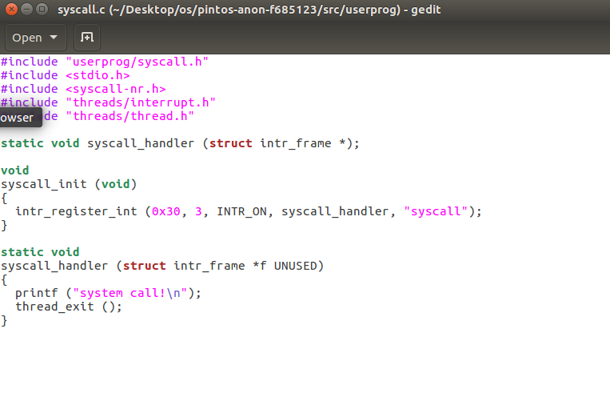
任务介绍
P2不像P1分为好几个明确的任务，大家只需要挨个完成就好，P2实验只有一个任务，即完成文档中描述的所有系统调用。
基于此，我们可以把实验二拆解成两个部分，1.完成pintos的系统调用基础体系。2.实现在这个系统调用体系上的用户程序接口。
同学们需要对syscall.c , process.c等多个文件进行修改以及填充，最终实现任务的完成。
P2实验任务虽然是一个整体，但合理的系统调用完成顺序，可以略微降低实验难度，以及用前面完成的功能，对后续实验的完成，提供一些帮助。

Slide 10
系统调用框架
系统调用的目的是什么？
我们实现系统调用，其实是为了在已经实现特权级分离的情况下，提供给用户接口，让其可以调用一些内核态的功能。
要实现这个调用，很显然需要一个中断的机制。值得庆幸的是，中断的机制pintos已经帮我们完成了，我们需要在这一部分完成的就是保存中断现场时传递参数，以及开始调用函数时获取参数。

Slide 11
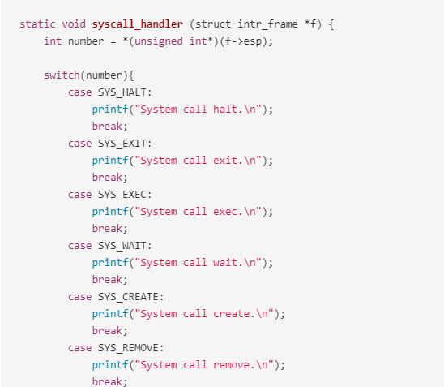
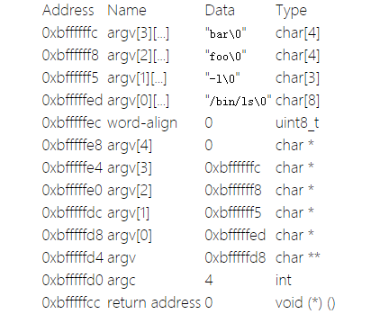
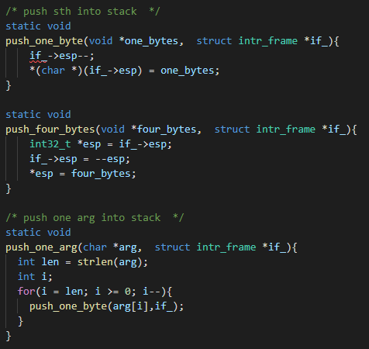
系统调用框架
获取参数这一步相对简单，我们需要在syscall.c 这一文件中，通过传入的栈帧指针intr_frame，来获得保存在esp(栈顶指针)中的参数。
但想要弄明白这个参数到底有几个，怎么压栈的，我们还需要知道参数的压栈过程。参数的压栈过程被实现在process.c中，在开始参数压栈前，由于我们传入的参数是整体且为字符串形式，类似于”a.out arg1 arg2 arg3”，我们首先需要将其拷贝分割等，这一部分请参阅操作手册，我们着重讲讲压栈图。

Slide 12
系统调用程序接口
接口函数声明 | 需要调用的函数及其位置
void halt (void) | Src/devices/shutdown.c 中的shutdown_power_off (void)
void exit (int status) | Src/threads/thread.c 中的 void thread_exit (void)
pid_t exec (const char *cmd_line) | Src/userprog/process.c 中的tid_t process_execute (const char *file_name)
int wait (pid_t pid) | Src/userprog/process.c 中的int process_wait (tid_t child_tid)
bool create (const char *file, unsigned initial_size) | Src/filesys/filesys.c中的bool filesys_create (const char *name, off_t initial_size)
bool remove (const char *file) | Src/filesys/filesys.c中的bool filesys_remove (const char *name)
int open (const char *file) | Src/filesys/filesys.c中的struct file * filesys_open (const char *name)

Slide 13
系统调用程序接口
接口函数声明 | 需要调用的函数及其位置
int filesize (int fd) | Src/filesys/file.c中的off_t file_length (struct file *file)
int read (int fd, void *buffer, unsigned size) | Src/devices/input.c 中的uint8_t input_getc (void) Src/filesys/file.c中的off_t file_read (struct file *file, void *buffer, off_t size)
int write (int fd, const void *buffer, unsigned size) | Src/lib/kernel/console.c中的void putbuf (const char *buffer, size_t n) Src/filesys/file.c中的off_t file_write (struct file *file, const void *buffer, off_t size)
void seek (int fd, unsigned position) | Src/filesys/file.c中的void file_seek (struct file *file, off_t new_pos)
unsigned tell (int fd) | Src/filesys/file.c中的off_t file_tell (struct file *file)
void close (int fd) | Src/filesys/filesys.c中的void file_close (struct file *file)

Slide 14
实验顺序推荐
前置准备
打印退出信息
其他框架
实现调用接口
详见操作手册， 主要完成了部分参数获取、接口函数exit和write的一部分
补充完成了exit
完成了参数解析、参数压栈等步骤、同时检查了获取参数时参数地址的问题
实现了其他的接口函数

Slide 15
前置准备与打印进程退出信息
P2的前置准备工作非常麻烦，完成这些工作是为了能让后续的系统调用可以体现出来，否则就无法做到一部分一部分点逐步通过。我们在前置准备中需要为系统调用提供栈的占用位置，获取参数，实现一部分的exit()调用，实现一部分的write()调用以便于可以向console打印信息，最后是实现简单的wait()防止进程立即结束。具体内容可以参考会发给大家的实验手册。
打印进程退出信息也没有专门的测试点，但由于pintos进程退出时都需要返回一个退出码，这个是给父进程确认子进程状态使用的， 这就需要我们完善exit()函数

Slide 16
进程参数一般测试点
序号 | 名称 | 测试点
1 | args-none | 命令没有任何的参数，检查第 0 个参数是不是文件名，运行命令为args-none。
2 | args-single | 有一个参数，检查参数数量和内容是否正确，运行命令为args-single onearg。
3 | args-multiple | 一共有 4 个参数，运行命令为args-multiple some arguments for you!。
4 | args-many | 一共有 22 各参数，运行命令为args-many a b c d e f g h i j k l m n o p q r s t u v。
5 | args-dbl-space | 有参数用两个空格间隔，确保要识别正确，运行命令为args-dbl-space two spaces!。不需要特别在意这个。

Slide 17
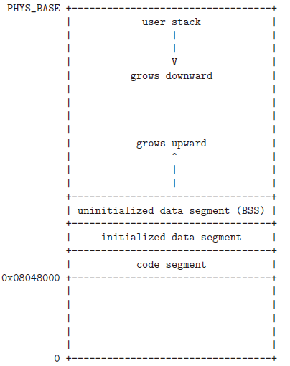
进程参数特殊点
序号 | 名称 | 测试点
6 | sc-bad-sp | 将 esp 指向非法的地方之后触发系统调用，正常情况下应该 exit(-1)。测试用例是利用内联汇编来实现的。
7 | sc-bad-arg | 将 esp 指向了栈顶下 4 字节（刚好放进了 exit 的系统调用号），试图在获取系统调用的参数时访问非法的内存区域，正常情况下应该以 exit(-1) 退出。
8 | sc-boundary | 让 exit 的系统调用号和参数正好放在页边界，观察退出状态值是否正常。不需要特别在意这个。
9 | sc-boundary-2 | 让 exit 的参数的前三个字节和最后一个字节存放在页边界，观察退出状态值是否正常。不需要特别在意这个。

Slide 18
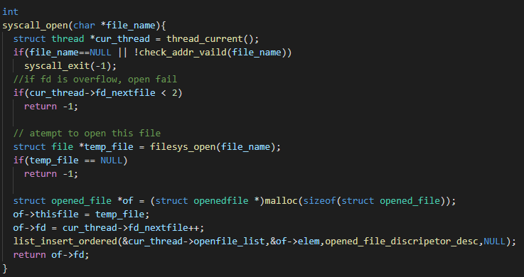
系统调用讲解
实验做到这里，就进入了一个较为轻松的阶段，接下来就是按照实验手册或者官方文档的提示，逐渐填充系统调用，这一个过程比较轻松。我们在这里稍微讲一个接口函数。

Slide 19
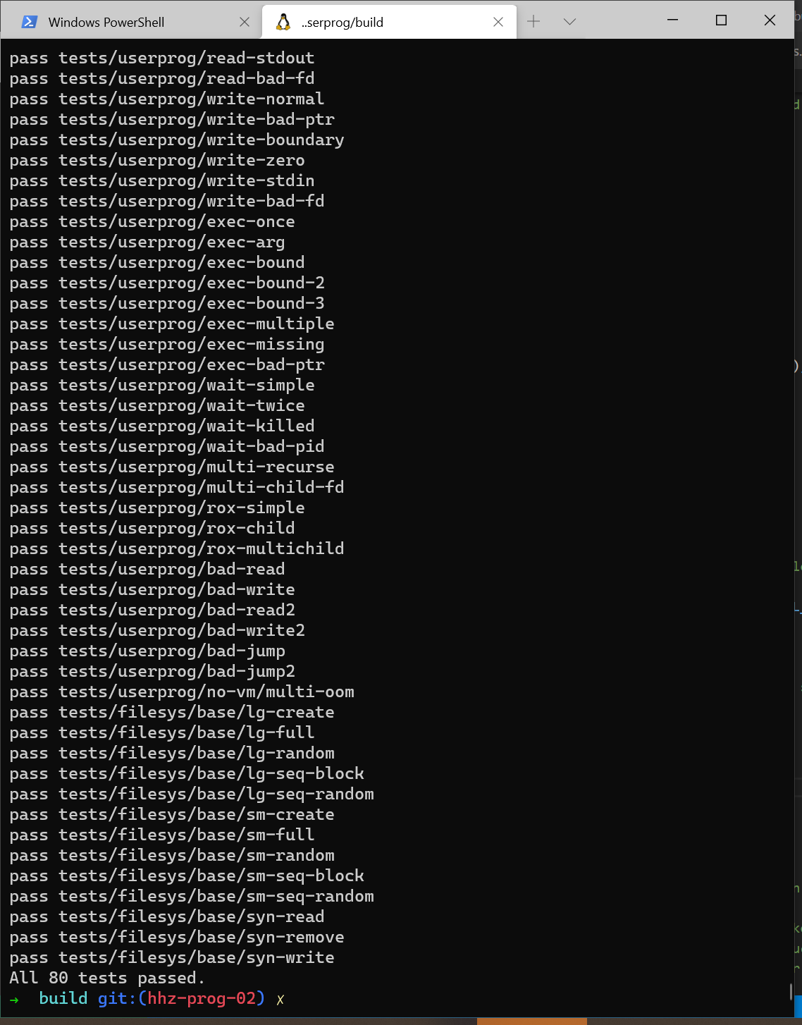
其他系统调用
最难的一个点是资源释放(multi-oom)。Pintos希望大家在完成内核的一些操作时，不要造成内存溢出，从而减少可用的内存空间，所以大家在使用一些会开辟内存空间的函数时，一定要记住销毁资源，需要销毁的地方在操作手册中都做了提示。

Slide 20
Thanks

